Slide 1

Welcome to
DhanBhoomi Agrotech Pvt Ltd.
Undri, Tal – Haveli, Dist- Pune 411060
E-mail – info.dhanbhoomi@gmail.com
www.dhanbhoomi.com

Slide 2

हमारे बारे में
श्री संदीप हनुमंत होले का जन्म एक किसान परिवार में हुआ था। बचपन से ही कृषि के प्रति उनकी दीवानगी कृषि में नए प्रयोग करने के साथ-साथ वारकरी संप्रदाय की मदद से जैविक खेती का प्रचार और प्रसार करने का उनका शौक है…।
टॉपलाइफ ग्रुप के माध्यम से किसानों तक पहुंची और जैविक खेती के बारे में बहुत कुछ सीखा। यहां सीईओ पद के अनुभव के साथ, हम किसानों के लिए कुछ जैविक कृषि उत्पाद लाने के लिए तैयार हैं। बस

Slide 3
जैविक खेती हमारा व्यवसाय नहीं है, जैविक खेती हमारा जीवन है।
केवल जैविक खेती के बारे में समझाने और प्रचार करने के लिए।
किसानों के उज्जवल और सुरक्षित भविष्य का साथी !!!!!!!

Slide 4
लक्ष्य और उद्देश्य
लक्ष्य :
जैविक उत्पादों और प्रकृति के स्वास्थ्य के साथ-साथ मानव प्रकृति का उपयोग करना।
उद्देश्य:
धनभूमि का उद्देश्य जैविक के माध्यम से मानव जीवन को स्वस्थ और स्वस्थ स्वास्थ्य प्रदान करके एक उज्ज्वल
भारत के निर्माण में योगदान देना है।
किसानों के उज्जवल और सुरक्षित भविष्य का साथी !!!!!!!

Slide 5
जैविक खेती
रासायनिक उर्वरकों के अत्यधिक उपयोग से मिट्टी की उर्वरता कम हो जाती है। कृषि आय घटने लगी और कृषि उत्पादन लागत बढ़ने लगी। आधुनिक बीज की किस्में चल रही हैं। विलुप्त होने और रासायनिक उर्वरकों के उपयोग से मिट्टी कठोर और मर रही है। हमें किसानों और देश के हित में जैविक खेती के बारे में सोचना होगा।

Slide 6
जैविक खेती
जैविक खेती प्राकृतिक अवयवों का उपयोग करके की जाने वाली खेती है। जैविक उत्पादों का उपयोग फसल की गुणवत्ता को बढ़ाता है और मिट्टी में सही मात्रा में होने से मिट्टी की उर्वरा शक्ति बढ़ती है, फसल की वृद्धि में सुधार होता है और उच्च गुणवत्ता और स्वस्थ पोषक तत्व पैदा होते हैं।
किसानों के उज्जवल और सुरक्षित भविष्य का साथी !!!!!!!

Slide 7
जैविक कृषि उत्पादों के लाभ
मृदा स्वास्थ्य स्तर को बनाए रखने में मदद करें।
फसलों और आसपास के पौधों के बीच पोषक तत्वों और आसपास के कार्बनिक पदार्थों का पुनर्चक्रण।
प्रकृति के संतुलन को बनाए रखने के लिए, अप्राकृतिक वस्तुओं का उपयोग न करने के लिए, प्रकृति के साथ अपरिचित जीव (कीटनाशक, रसायन, जीएमओ आदि)।
उत्पादन में विविधता।
कृषि पर निर्भर जीवों के लिए प्राकृतिक जीवन जीने का अधिकार।

Slide 8
जैविक कृषि उत्पादों के लाभ
पर्यावरण संरक्षण में एक महत्वपूर्ण भूमिका।
खाद्य सुरक्षा सुनिश्चित करना और जीवन स्तर को ऊपर उठाने में मदद करना।
वित्तीय आय में वृद्धि और लागत को कम करके बेहतर वित्तीय योजना।
किसानों के उज्जवल और सुरक्षित भविष्य का साथी !!!!!!!

Slide 9
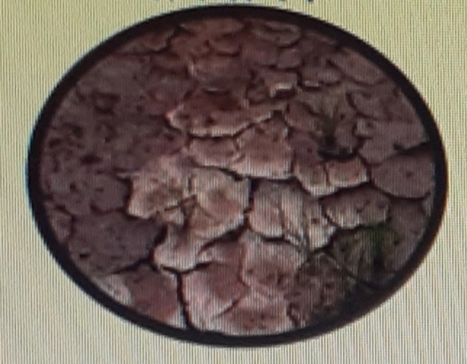
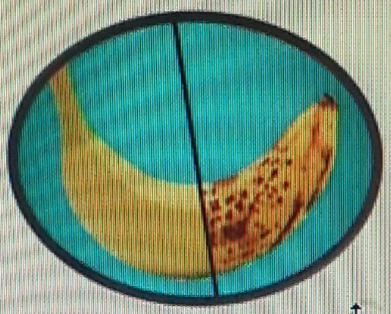
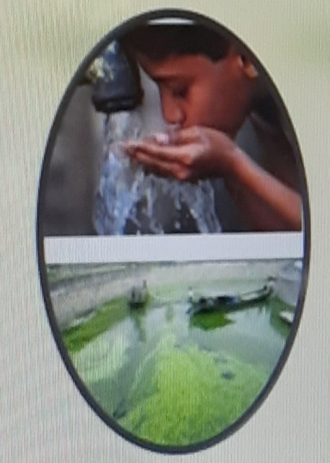
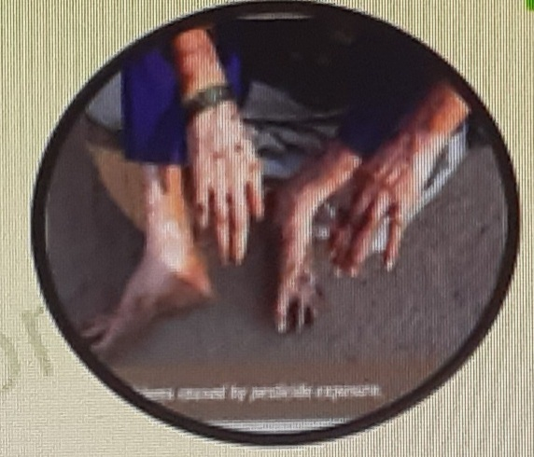
रासायनिक उत्पादों के कारण प्रतिकूल प्रभाव
जमीन पर
खाद्य पदार्थों पर
पानी पर
मानव शरीर पर
इस सब के लिए रामबाण है
किसानों के उज्जवल और सुरक्षित भविष्य का साथी !!!!!!!

Slide 10
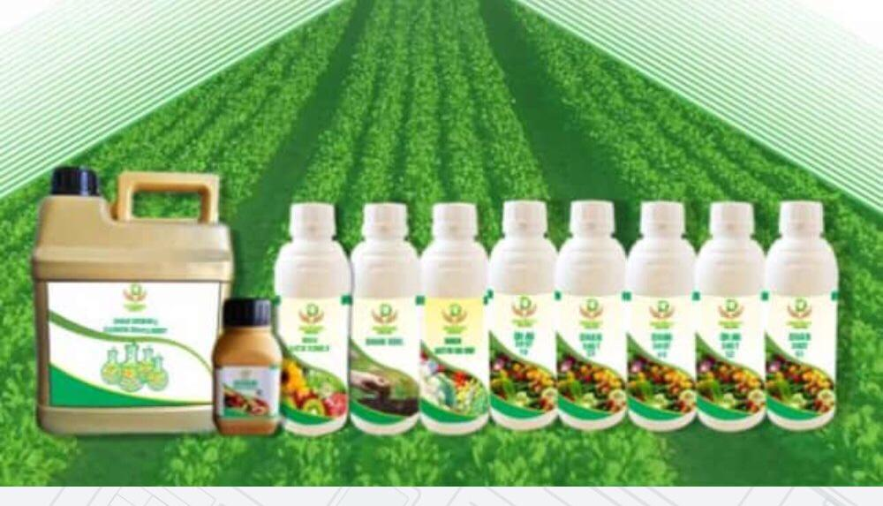
उत्पादों की रेंज
किसानों के उज्जवल और सुरक्षित भविष्य का साथी !!!!!!!

Slide 11
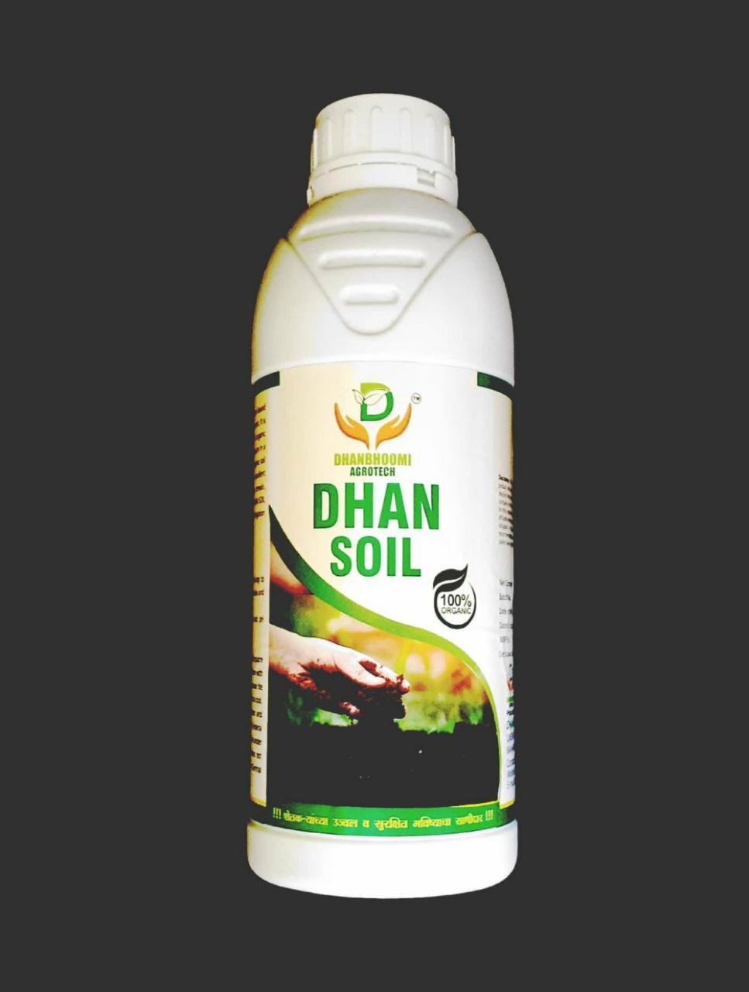
धन Soil
100% कार्बनिक।
मिट्टी ढीली सामग्री है जो भूमि के ऊपर स्थित है।
पोषण पदार्थ की क्षमता बढ़ाने के लिए।
मिट्टी की अम्लता को बनाए रखने के लिए एक बफर के रूप में कार्य करता है।
मृदा कार्बनिक पदार्थों को बढ़ाता है।
सम्पूर्ण पादप स्वास्थ्य में सुधार करता है और फसल की ग्रेडिंग और उपज में वृद्धि करता है।
उपयोग की विधि:
1 लीटर। 200 में एक एकड़ के लिए ड्रिलिंग एल टीआर। मिट्टी को देना या देना।
किसानों के उज्जवल और सुरक्षित भविष्य का साथी !!!!!!!

Slide 12
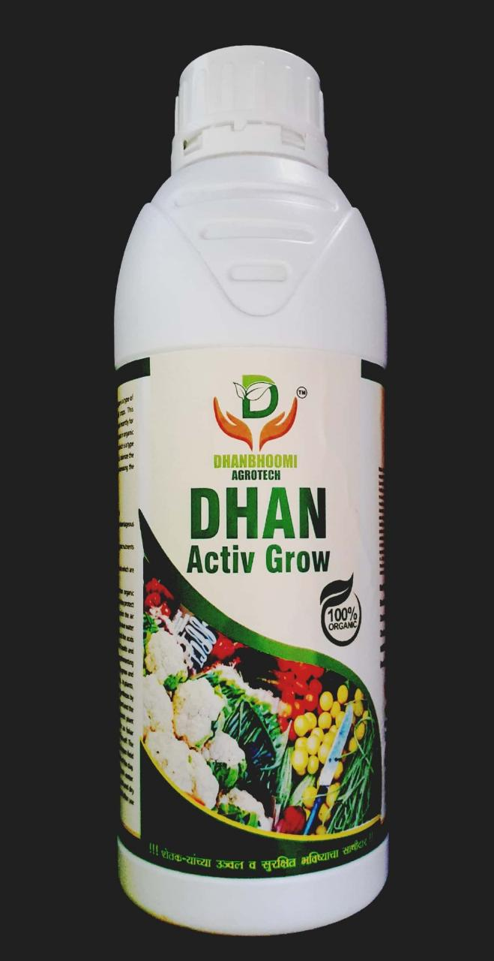
धन Grow
विशेषताएं
धन वृद्धि से पौधे की वृद्धि में तेजी
आती है।
कुल संयंत्र में एक महत्वपूर्ण भूमिका निभाता है
उत्पादन। यह भी बढ़ाता है गर्मी तनाव, अत्यधिक आर्द्रता और
के लिए पौधे का प्रतिरोध अत्यधिक तापमान।
आवश्यक पोषक तत्वों के सही स्तर को बनाए रखता है
तनाव का विरोध करने की संयंत्र की क्षमता।
पादप शर्करा घूर्णन द्वारा काम करते हैं, कोशिका विभाजन को प्रभावित करते हैं, और कुछ लपेटे बनाने में मदद करना।
धन बढ़ता है, पौधे को भोजन देता है, विकास में मदद करता
है, फूलों की संख्या बढ़ जाती है, फल फूल बढ़ जाती है
क्षमता और इसलिए उपज बढ़ाता है।

Slide 13
धन Grow
उपयोग की विधि
बेहतर पोषण और विकास के लिए: 2-3 मिलीलीटर / लीटर
लागू करें। का 10-15 दिनों के बाद पानी। पत्ती के सुझावों
के लिए बूँदें लागू करें और जड़ों। अवरोही क्षेत्र में केवल
नमी दें। ही दे दो दिन के दौरान गर्म और आर्द्र अवधि
के दौरान।
छिड़काव के बाद, स्प्रे और उसके सभी हिस्सों को हटा दें
और अंदर और बाहर साफ पानी से धोएं।
किसानों के उज्जवल और सुरक्षित भविष्य का साथी !!!!!!!

Slide 14
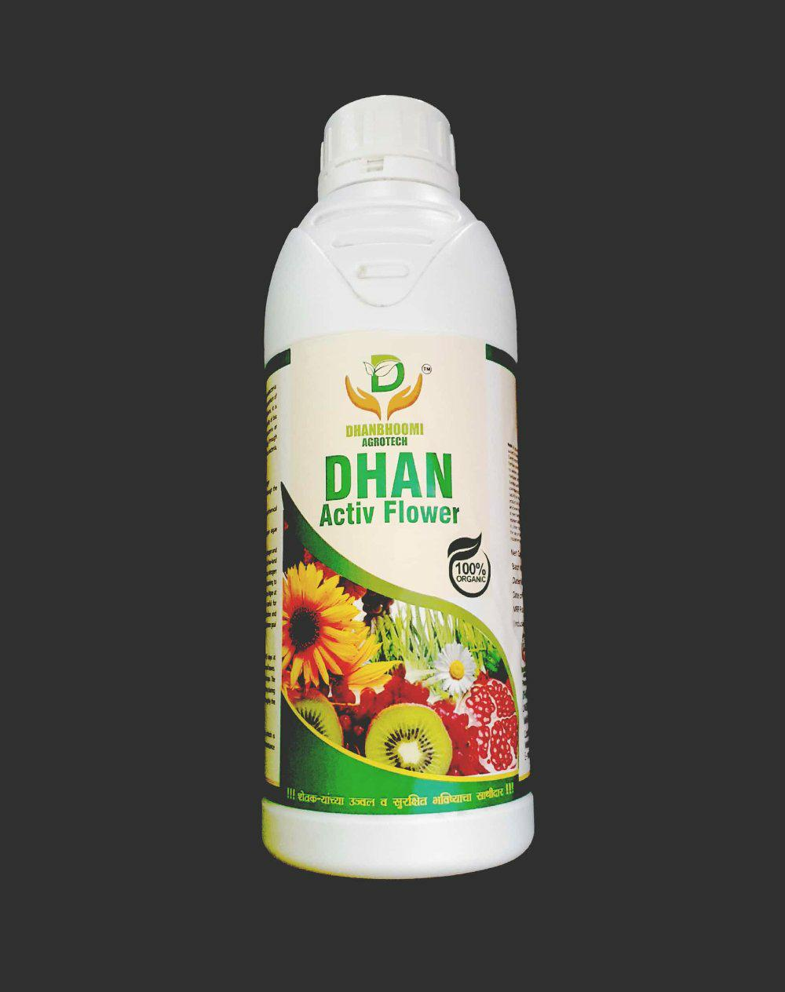
धन Flower
विशेषताएं
धन फूल एक कार्बनिक ग्रेडिंग संशोधक है फूलों और पौधों
की फल देने की क्षमता। यह है एक पोषक तत्वों के
लिए उत्प्रेरक, जो पौधे को उत्तेजित करता है इसकी ऊर्जा
और फलों के सेट की आपूर्ति करें।
उच्चतम पैदावार बढ़ाता है और गुणवत्ता बढ़ाता है और
फसल के बाद फल की दीर्घकालिक व्यवहार्यता। धन फूल
एक विशेष उत्प्रेरक मिश्रण है जो इसमें जुड़ता है संयंत्र के
एंटीऑक्सिडेंट, खनिज और उत्पादन करने के लिए विकास
अधिक स्वादिष्ट, ताजे फल।
सकारात्मक फूल में प्राकृतिक बैलों के साथ काम करके
संयंत्र, यह पौधे में कोशिका विभाजन को उत्तेजित करता
है और समानांतर विकास को बढ़ावा देता है। की अम्लता
बढ़ाता है पौधे लगाएं ताकि शुरुआती फसलें बनें, आत्म
जीवन में वृद्धि हो और स्वाद बेहतर है। फल और के लिए
उपयुक्त है सब्जियां।

Slide 15
धन Flower
उपयोग की विधि
अधिक प्राप्त करने के लिए हर 10-15 दिनों में 2-3
मिलीलीटर की दर से स्प्रे करें पौध को पौष्टिकता और
पर्याप्त पोषक तत्व। पत्ती के नीचे और सिरों को केवल
छिड़कें पत्ती का निचला हिस्सा। संरक्षित के लिए कम दर
लागू करें उच्च दर पर फसलें अधिक के लिए कम दर
लागू करती हैं तनाव मुक्त खुली फसल, दिन के समय
और ठंड के दौरान स्प्रे करें अवधि। छिड़काव के बाद,
स्प्रेयर को हटा दें और कुल्ला पानी के साथ।
किसानों के उज्जवल और सुरक्षित भविष्य का साथी !!!!!!!

Slide 16
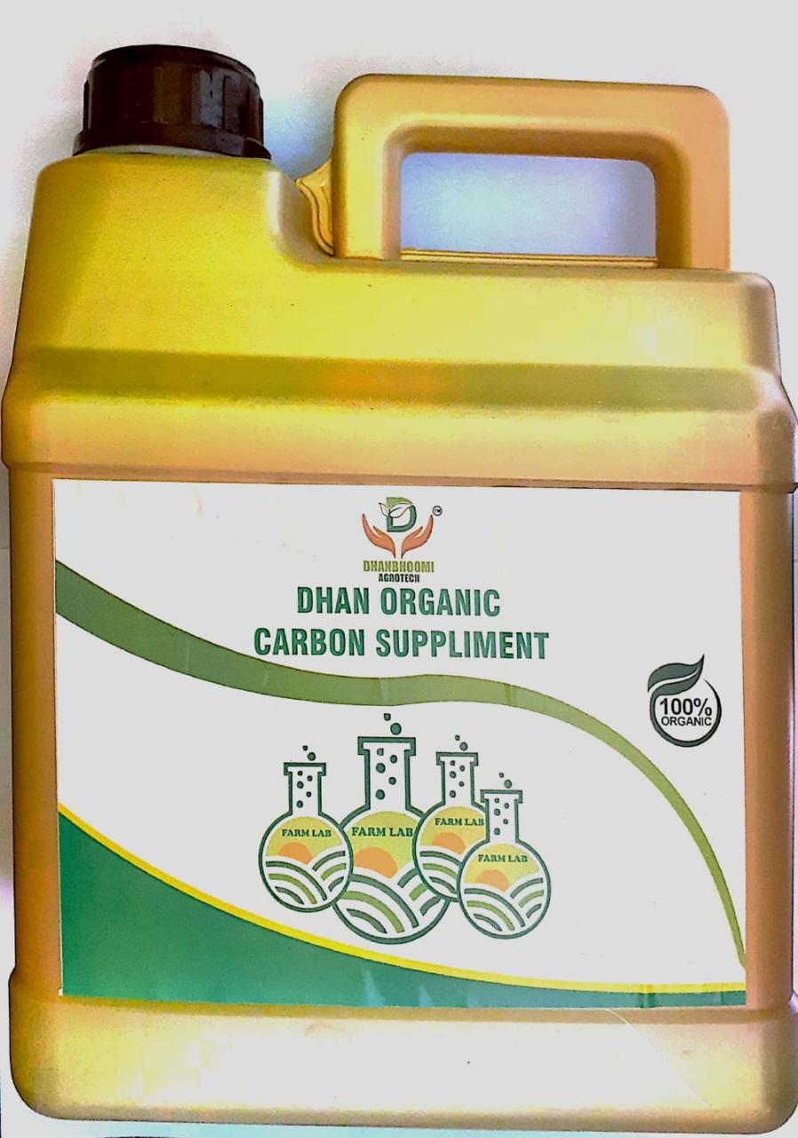
धन Organic Carbon Supliment
विशेषताएं
90-95% नाइट्रोजन, 50-80% स्टोर करने में मदद करता है फास्फोरस और मिट्टी में 20-30% सल्फर।
मिट्टी कैल्शियम, मैग्नीशियम, पोटेशियम का भंडारण करती है और अन्य पोषक तत्व।
मिट्टी का पीएच, संतुलन बनाने में मदद करता है।
पौधे मिट्टी में अनुकूल जीवाणुओं की संख्या में वृद्धि और वृद्धि करते हैं।
पानी ले जाने से रोकता है और
इसे मिट्टी में संग्रहित करें।

Slide 17
धन Organic Carbon Supliment
उपयोग की विधि
20 लीटर का प्रयोग करें। जैविक कार्बन पूरक के अनुसार 1 महीने में एकड़।
5 लीटर का प्रयोग करें। पानी प्रति एकड़ प्रति
सप्ताह। यह हो सकता है ड्रिप सिंचाई के साथ
उपयोग किया जाता है, मूली और बाढ़ के पानी के
पास पानी।
किसानों के उज्जवल और सुरक्षित भविष्य का साथी !!!!!!!

Slide 18
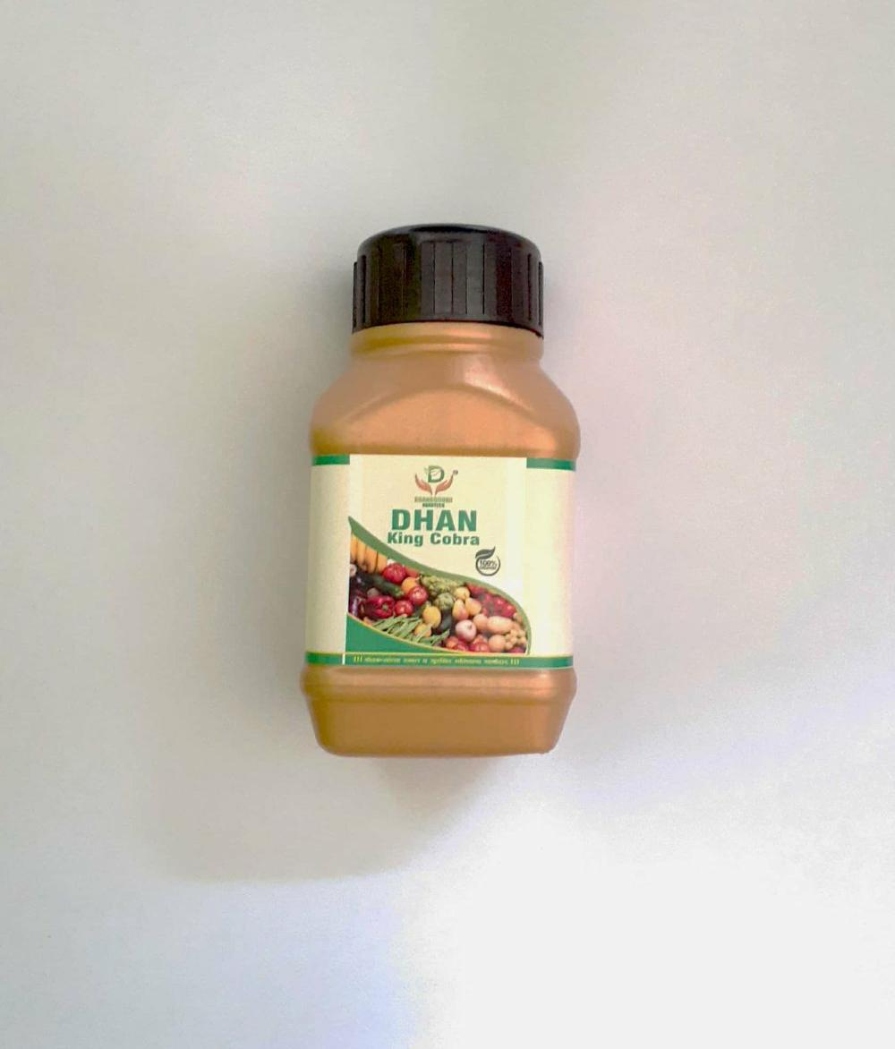
धन King Cobra
धन किंग कोबरा विशिष्ट कार्यों के साथ एक प्रभावी कीटनाशक है। इसके उपयोग से लाल मकड़ी, लाल ईट, सांप अदरक, सफेद झंडे जैसे कीटों को तुरंत मार दिया जाता है। हां, यह एक परिष्कृत जैविक कीटनाशक है। ताकि पेड़ किसी भी तरह से प्रभावित न हो।
विशेषताएं
कीड़ों का त्वरित निष्कासन।
पौधों को कीटों से लंबे समय तक बचाता है।
एक एकल दवा कीड़े के अधिकांश प्रकार (चूसने) को मार
देती है, अन्य दवाओं का उपयोग करने की आवश्यकता को
समाप्त करना।
जैविक होने के नाते, पर्यावरण के अनुकूल है।
उपयोग की विधि
5 एम.एल / 200 लीटर। पानी का
किसानों के उज्जवल और सुरक्षित भविष्य का साथी !!!!!!!

Slide 19
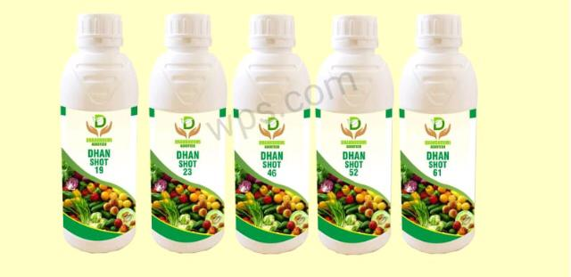
धन Shot N.P.K
किसानों के उज्जवल और सुरक्षित भविष्य का साथी !!!!!!!

Slide 20

संक्षेप में, मेरा शिकार राजा
पाउडर के रूप में नहीं। N.P.K. उर्वरक और धन एग्रो कार्बनिक N.P.K उर्वरक
पाउडर के रूप में / कणिकाओं | धन अग्रो तरल रूप में
1) 19:19:19 पाउडर के रूप में N13, P8, K15 है ! | 1) 19:19:19 सभी तत्व पूर्ण रूप में दिखाई देते हैं
2) पाउडर की घुलनशीलता 56 ग्राम / 100 मिली है। | 2) तरल 100% पानी में घुलनशील है और इसमें 100 मिलीलीटर / 100 मिलीलीटर की घुलनशीलता है।
3) रासायनिक उर्वरकों में ऑक्साइड होते हैं जो मिट्टी की लवणता को बढ़ाते हैं और मिट्टी को बंजर बनाते हैं। | 3) धन एग्रो के तरल उर्वरक बिना किसी दुष्प्रभाव के जैव-जैविक हैं और मिट्टी की बनावट में सुधार करने में मदद करते हैं।
4) जितनी अधिक कीमत उतनी कम मात्रा पेड़ को मिलती है। | 4) कीमत जितनी कम होगी, उपज उतनी ही अधिक होगी।
5) पौधे को कम पोषक तत्व मिलते हैं और दुष्प्रभाव होने की अधिक संभावना है। | 5) जैविक होने के कारण, यह साइड इफेक्ट नहीं करता है और पोषक तत्वों की सही मात्रा प्रदान करता है।

Slide 21
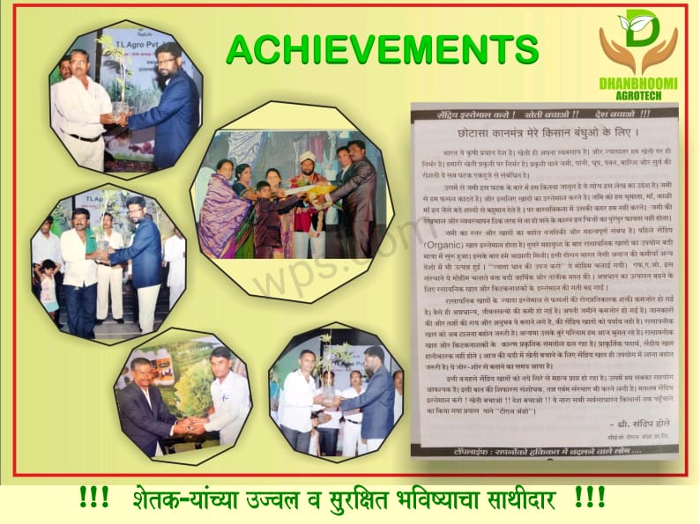

Slide 22
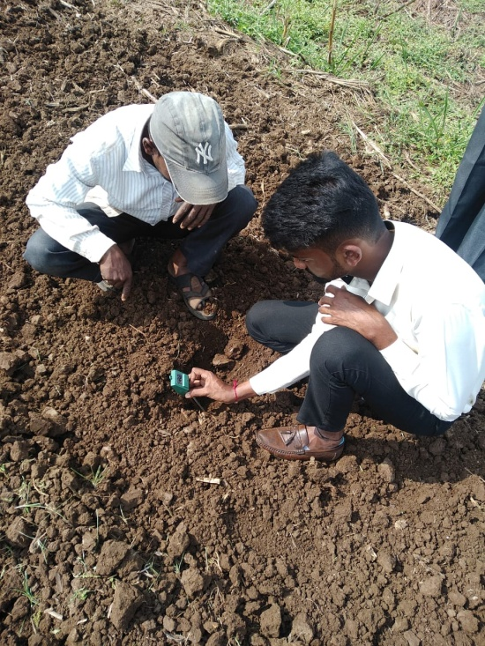
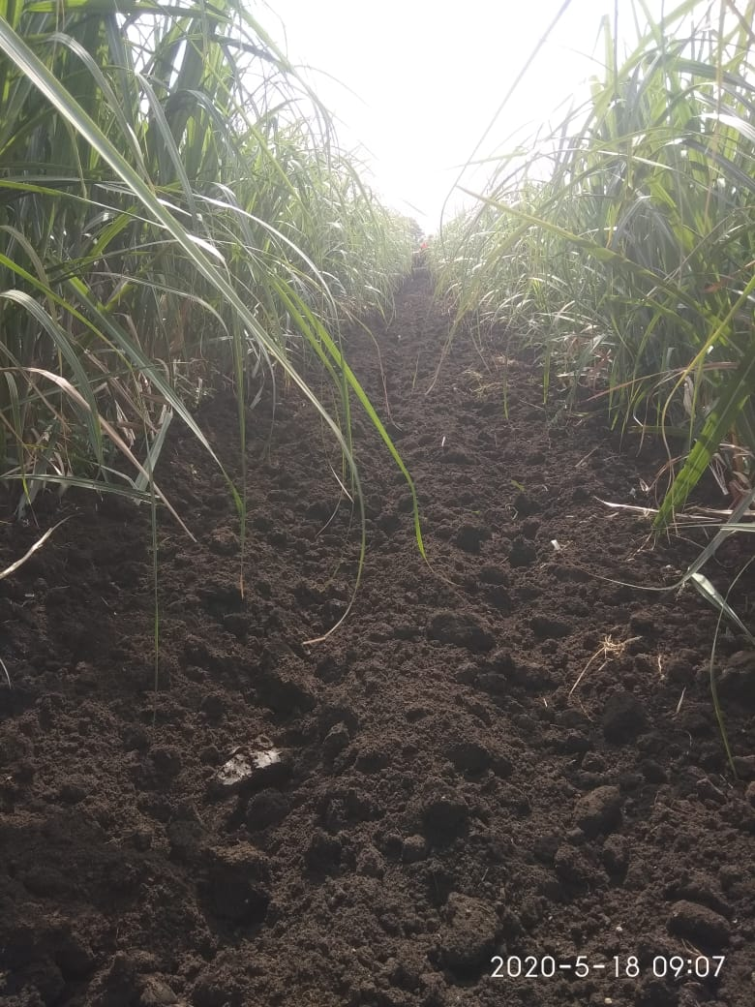
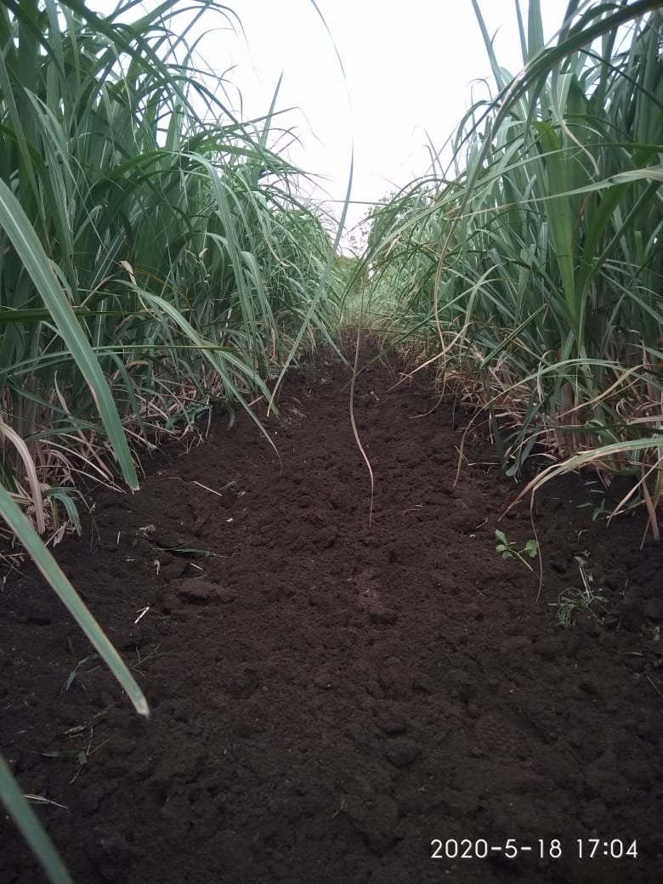
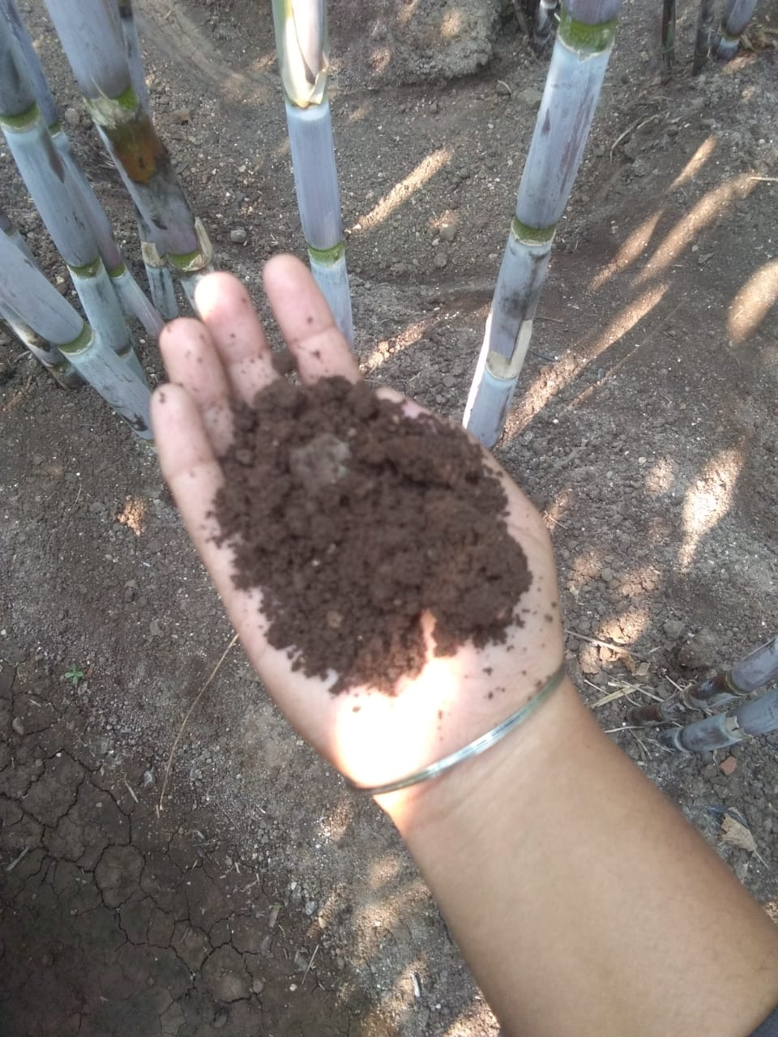
मृदा परीक्षण

Slide 23
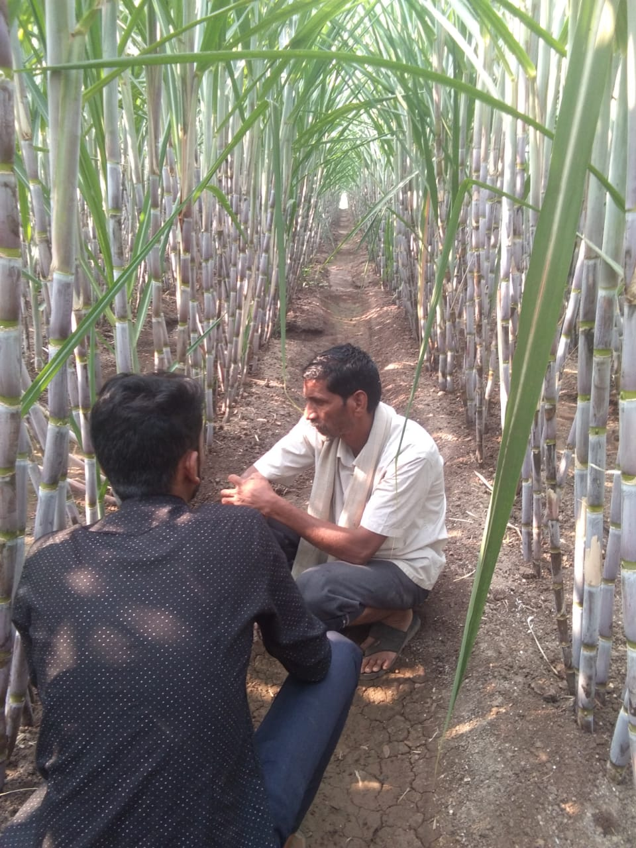
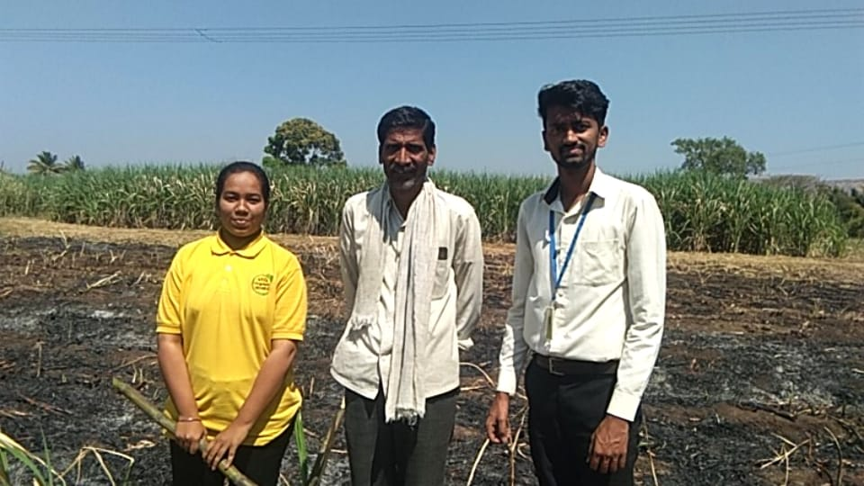
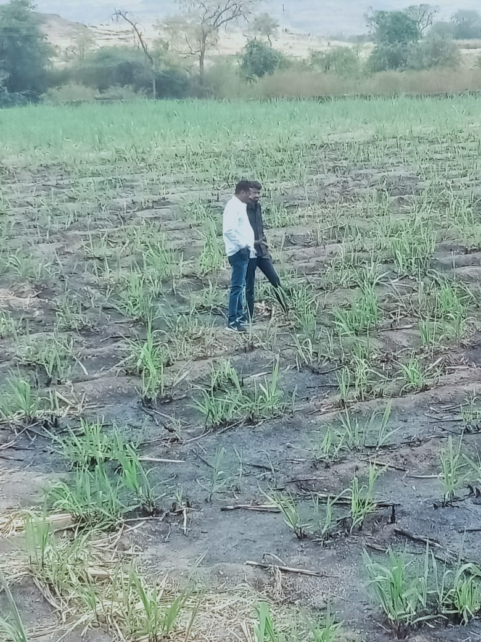
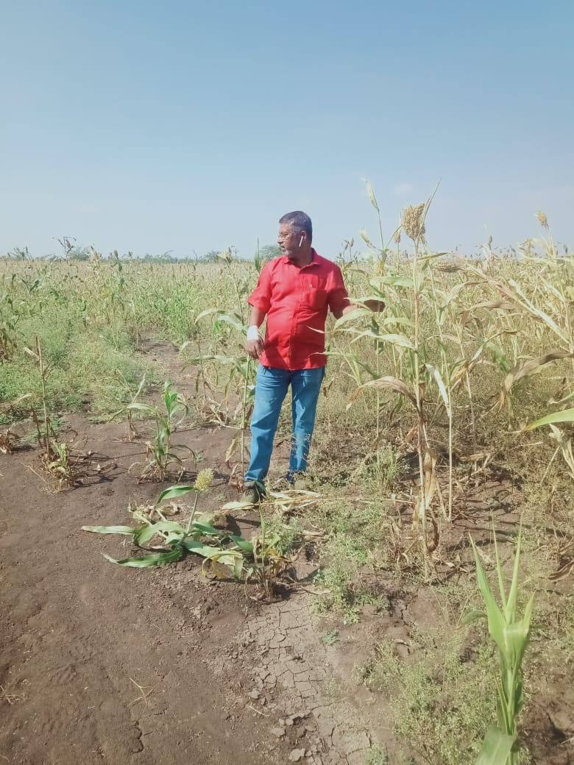
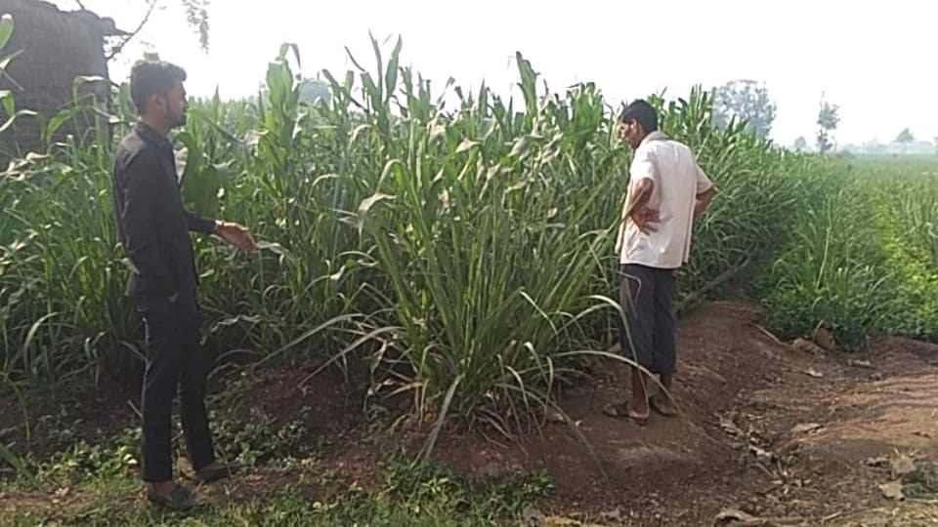
प्लॉट विजिट

Slide 24
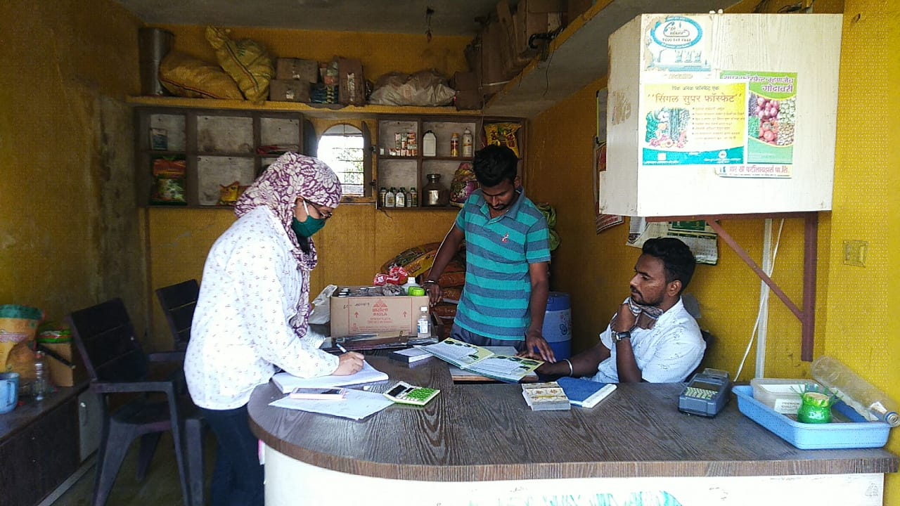
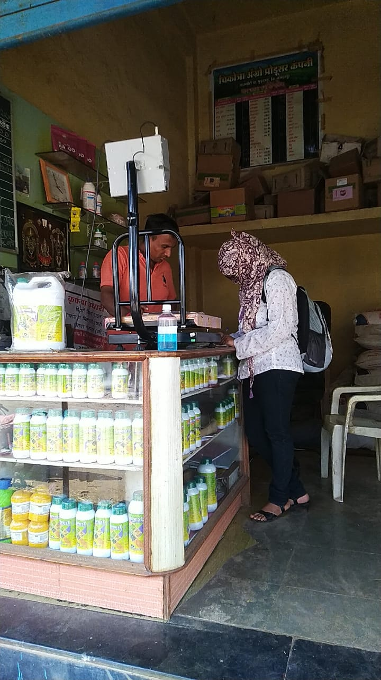
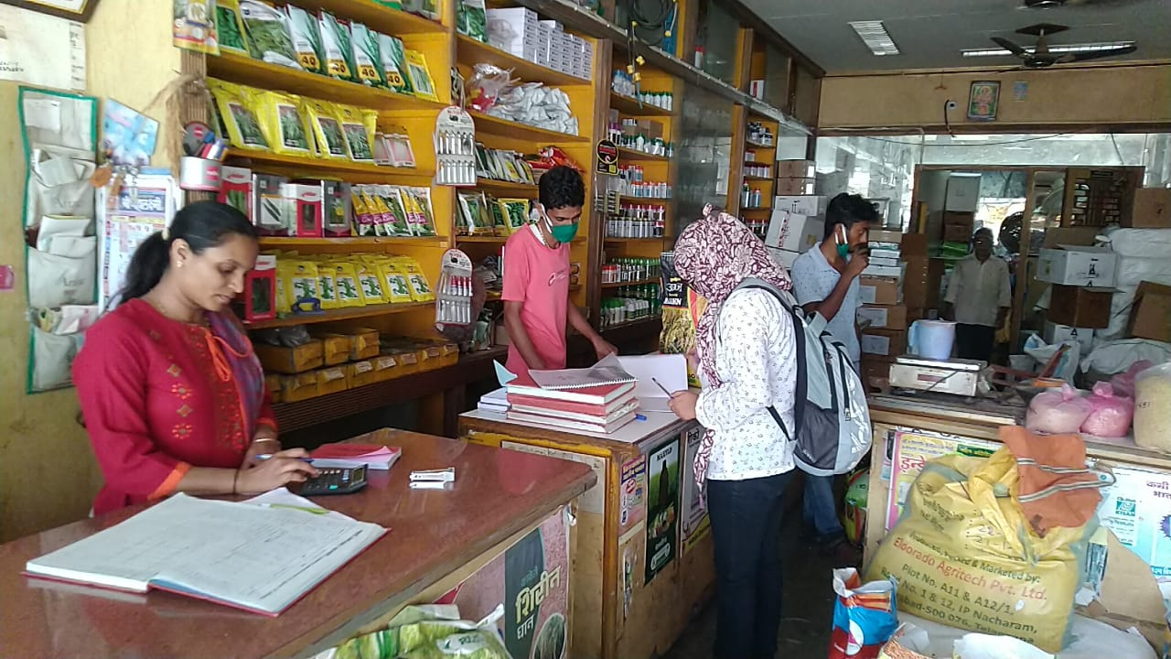
कृषी सेवा केंद्र का दौरा

Slide 25
Thank You
DhanBhoomi Agrotech Pvt Ltd.
Undri, Tal – Haveli, Dist- Pune 411060
E-mail – info.dhanbhoomi@gmail.com
www.dhanbhoomi.com

